Slide 1
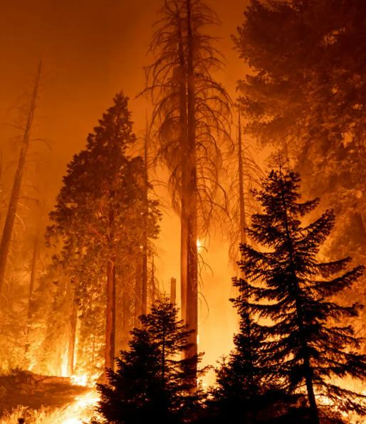
Incendios en Turquía (2021)
¿Se puede predecir su ubicación?
Autor: Franco Lange

Slide 2
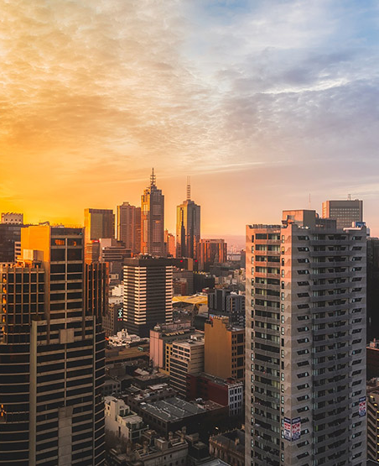
AGENDA
01
Contexto y Audiencia
02
Hipótesis/Preguntas de Interés
03
Metadata
04
Análisis Exploratorio
05
Insights y Recomendaciones

Slide 3
Contexto y audiencia
Contexto
Audiencia
Dentro de los múltiples desastres naturales que azotan a la región de Turquía, uno de los más devastadores son los incendios forestales. Es por esto que, de no poder evitarse, es de suma importancia poder detectarlos a tiempo y predecir con el menor margen de error la ubicación de ocurrencia.
Este análisis está diseñado para satisfacer las necesidades de profesionales en gestión de desastres naturales, expertos en protección ambiental, y entidades gubernamentales y no gubernamentales dedicadas a la monitorización de riesgos.

Slide 4
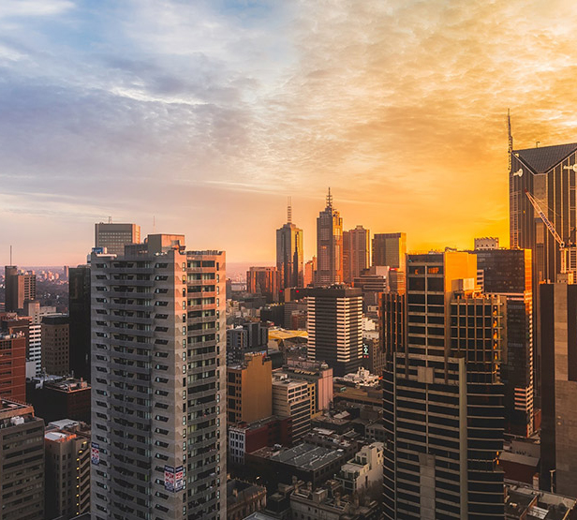
Preguntas de interés
Pregunta principal
¿Es posible predecir la ubicación aproximada de los incendios forestales?(en función de la estación del año entre otras variables)
Preguntas secundarias (nos ayudaran a contestar las principales)
¿Existe una correlación entre la latitud de su ubicación y la frecuencia de incendios forestales?
¿Varia la confianza de los datos en función del día/noche?
¿La cantidad de incendios es constante estacionalmente, o se tienen ciertas diferencias en función de la estaciones del año?

Slide 5
Resumen metadata
Se muestra la distribución de incendios ocurridos en Turquía a lo largo del 2021:

Slide 6
Análisis exploratorio

Slide 7
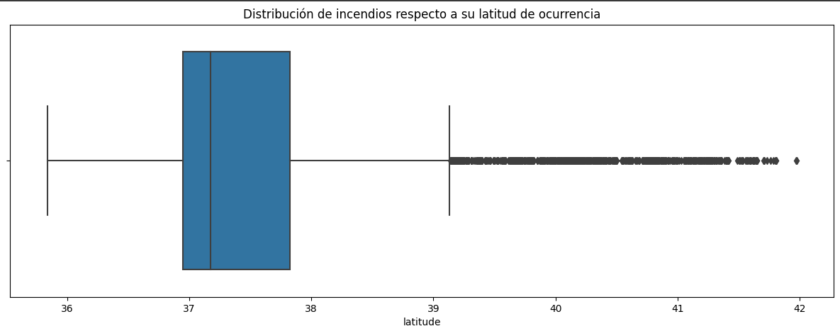
¿Existe una correlación entre la latitud de su ubicación y la frecuencia de incendios forestales?
Las bajas latitudes, cercanas al ecuador, revelan su papel como puntos calientes, con una frecuencia mayor de incendios. En contraste, las altas latitudes, próximas a los polos, aparecen más tranquilas en el espectro de incendios. La latitud, al parecer, se convierte en un factor determinante por el momento.

Slide 8
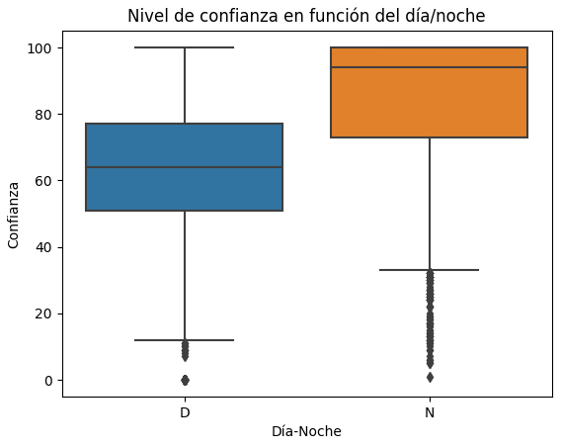
¿Varia la confianza de los datos en función del día/noche?
Los datos obtenidos de noche son mucho más confiables de los obtenidos de día. Esto puede deberse a la naturaleza del funcionamiento de los instrumentos utilizados en el satélite para la recolección de los datos. La luz del sol puede influenciar negativamente en los resultados obtenidos haciendo parecer ciertos focos de incendios más intensos y grandes de lo que realmente son.

Slide 9
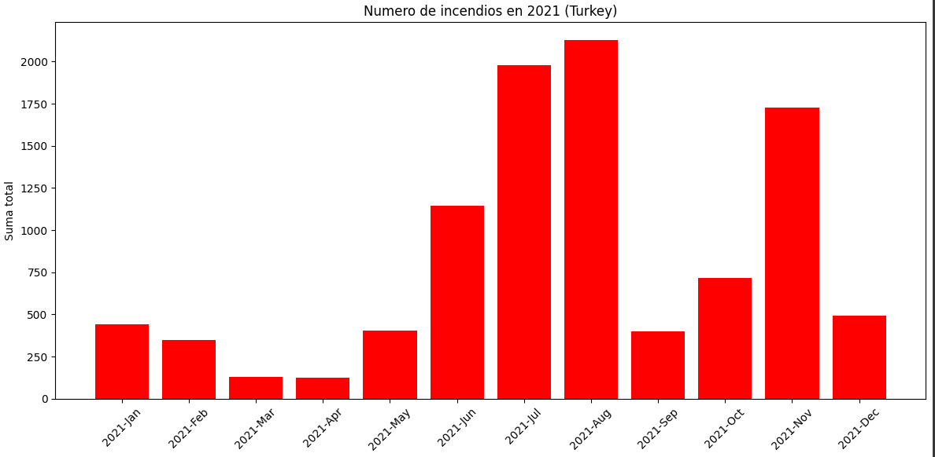
¿La cantidad de incendios es constante estacionalmente, o se tienen ciertas diferencias en función de la estaciones del año?
Nuestra atención se desplaza hacia las estaciones del año, evaluando la cantidad de incendios mensualmente. Se destacan junio, julio y agosto como los meses con el mayor número de incendios. Sin embargo, surge una anomalía en noviembre, desafiando las expectativas estacionales. ¿Una consecuencia climática o un fenómeno más complejo? Noviembre ofrece una sorpresa en esta exploración de patrones estacionales.

Slide 10
INSIGHTS & RECOMENDACIONES

Slide 11
INSIGHTS
Latitud y frecuencia de incendios: La latitud emerge como un factor determinante en la frecuencia de incendios.
Bajas latitudes, cercanas al ecuador, son puntos calientes con mayor frecuencia de incendios.
Altas latitudes, próximas a los polos, exhiben menor actividad de incendios.
Recomendaciones
Enfoque estacional: priorizar la preparación y recursos durante los meses de junio a agosto, cuando la ocurrencia de incendios es más alta.
Implementar mecanismos de validación cruzada entre datos diurnos y nocturnos para garantizar la precisión y reducir las distorsión durante el día.
Profundizar en la anomalía de noviembre para comprender si es una consecuencia climática o un fenómeno más complejo.

